Slide 1


Bài 35
ÔN TẬP ĐO LƯỜNG
Tiết 1: Luyện tập
(trang 132)

Slide 2

Yêu cầu cần đạt
Ôn tập về nhận biết biểu tượng khối lượng (nặng hơn, nhẹ hơn), đơn vị đo khối lượng kg.
Biết sử dụng cân đĩa, cân đồng hồ.
Thực hiện phép tính cộng, trừ với số đo ki-lô-gam.
Giải bài toán thực tế liên quan đến khối lượng.

Slide 3

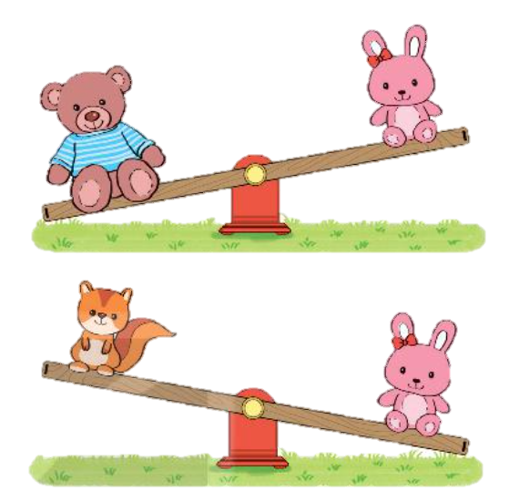
1
Đ – S ?
Đ
?
a) Gấu bông nặng hơn thỏ bông.
?
S
b) Thỏ Bông nhẹ hơn sóc bông.
?
c) Sóc bông nhẹ hơn gấu bông.
Đ

Slide 4


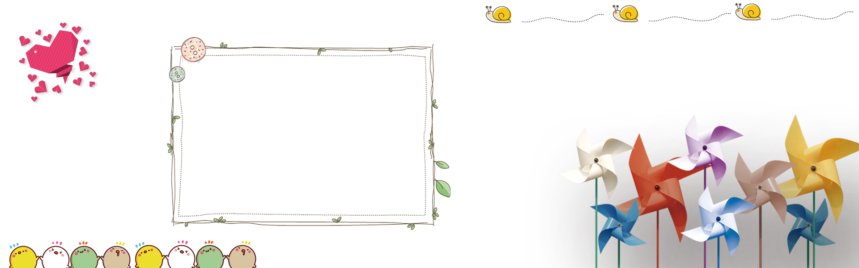

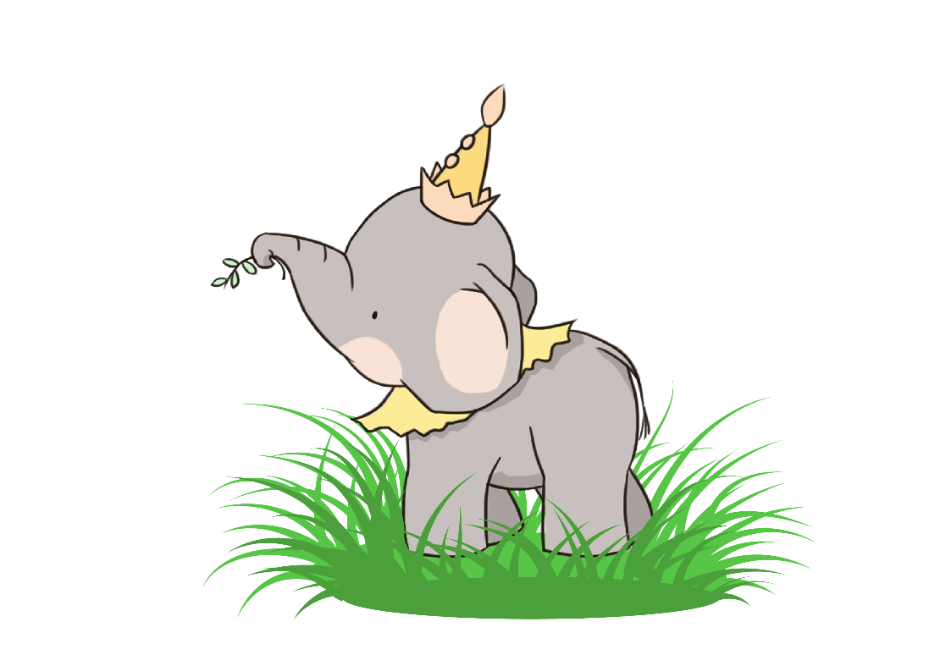
19 kg + 25 kg =
2. Tính
44 kg
35 kg
63 kg – 28 kg =
63 kg
35 kg + 28 kg =
19 kg
44 kg – 25 kg =
25 kg
44 kg – 19 kg =
28 kg
63 kg – 35 kg =
Notes:
GV cho HS nhận xét các phép tính có mối quan hệ với nhau.

Slide 5

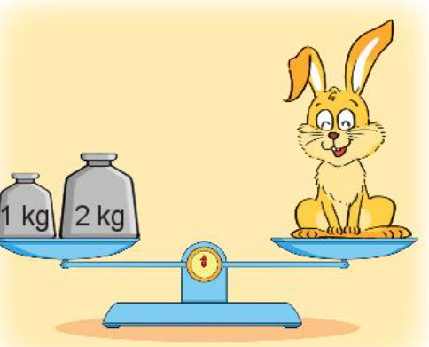

3
Số ?
5
1
?
4
1
2
3
?
?
?
kg +
?
kg =
?
kg -
kg =
kg
kg
Túi gạo cân nặng
4
Con thỏ cân nặng
?
kg.
?
kg.
3
Bản quyền : FB Đặng Nhật Linh- https://www.facebook.com/nhat.linh.3557440

Slide 6
4.Mẹ mua con lợn cân nặng 25kg về nuôi. Sau một thời gian, con lợn tăng thêm 18kg. Hỏi lúc này, con lợn cân nặng bao nhiêu ki-lô-gam?
Bài giải
Con lợn lúc này cân nặng là:
25 + 18 = 43 (kg)
Đáp số: 43kg

Slide 7
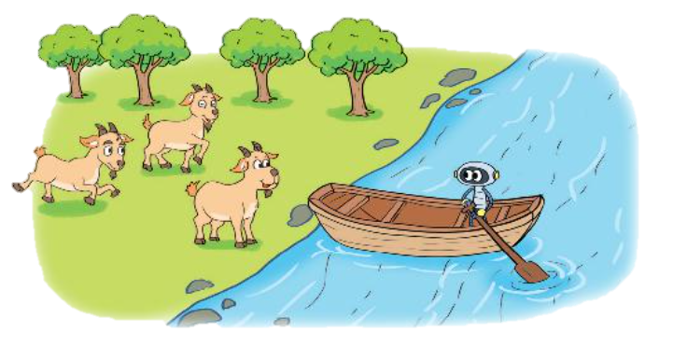
5
Có ba con dê cân nặng 14kg, 18kg, 16kg muốn sang sông để ăn cỏ. Robot nói: “Thuyền chỉ chở thêm được nhiều nhất là 31kg”. Hỏi hai con dê nào có thể cùng nhau sang sông?
Thử chọn:
Dê 1 + 2: 14 + 18 = 32kg (lớn hơn 31kg ) (Loại)
Dê 2 + 3: 16 + 18 = 34kg (lớn hơn 31kg ) (Loại)
Dê 1 + 3: 14 + 16 = 30kg (nhỏ hơn 31kg ) (Chọn)
Vậy con dê 1 và 3 sẽ cùng nhau sang sông.

Slide 8
Yêu cầu cần đạt
Ôn tập về nhận biết biểu tượng khối lượng (nặng hơn, nhẹ hơn), đơn vị đo khối lượng kg.
Biết sử dụng cân đĩa, cân đồng hồ.
Thực hiện phép tính cộng, trừ với số đo ki-lô-gam.
Giải bài toán thực tế liên quan đến khối lượng.

Slide 9





Tạm biệt và hẹn gặp lại
các con vào những tiết học sau!

